Slide 1
T.C.
KASTAMONU ÜNİVERSİTESİ
TAŞKÖPRÜ MYO
BİLGİSAYAR PROGRAMCILIĞI
Veri Tabanı - I
1. Bölüm
Öğr. Gör. Sevdanur GENÇ
sgenc@kastamonu.edu.tr
Kastamonu, 2020

Slide 2

AJANDA
  VİEW KULLANIMI

Slide 3
VİEW
BIR ÇOK TABLODAN BILGI ÇEKME IŞLEMINI TEK BIR NOKTADAN KONTROL ETMEMIZI SAĞLAR.
İÇERSINDE VERI BULUNMAZ SADECE TABLOLARIN GÖRÜNÜMLERIDIR.
VIEW’IN KULLANILDIĞI DURUMLAR
  VIEW’LER SQL SERVER AÇIK OLDUĞU SÜRECE HAZIRDA BEKLERLER. BU YÜZDEN PERFORMANS SAĞLAMIŞ OLURUZ.
  BIR PROJEDE BIRDEN FAZLA TABLO KULLANILIR VE SÜREKLI UNION, JOIN GIBI SORGULARI KULLANIRIZ. BU TARZ SORGULARI YAZMAK HER ZAMAN UZUN BÜYÜK VAKIT KAYBI OLUR.
  TABLOLARIMIZDA FIZIKSEL BIR DEĞIŞIKLIK YAPMAK GEREKEBILIR VEYA TABLO IÇINDE OLMAYAN GEÇICI KOLONLAR OLUŞTURMAK ISTENEBILIR.

Slide 4
VİEW KULLANIMI ÖRNEK
Notes:
create database Ogrenciler
use Ogrenciler
create table TblSehir
(
ID int identity(1,1) primary key,
Sehir varchar (20)
)
Create table TblCinsiyet
(
ID int identity(1,1) primary key,
Cinsiyet varchar(5)
)
Create table TblOgrenci
(
ID int identity(1,1) primary key,
Ad Varchar(20),
Soyad varchar(20),
SehirID int references TblSehir(ID),
CinsiyetID int references TblCinsiyet(ID)
)
insert into TblSehir values ('Burdur')
insert into TblSehir values ('Isparta')
insert into TblSehir values ('Antalya')
insert into TblCinsiyet values ('Erkek')
insert into TblCinsiyet values ('Kadın')
insert into TblOgrenci values ('Ali','Kaan',1,2)
insert into TblOgrenci values ('Ayþe','Sakar',3,2)
insert into TblOgrenci values ('Asu','Bakar',2,1)
insert into TblOgrenci values ('Hasan','Yanbasan',3,1)
insert into TblOgrenci values ('Mehmet','Okçu',1,1)
use Ogrenciler
go
Create View OgrenciGetir
as
select TblOgrenci.ID, TblOgrenci.Ad,TblOgrenci.Soyad, TblCinsiyet.Cinsiyet,
TblSehir.Sehir
from TblOgrenci
join TblSehir on TblSehir.ID=TblSehir.ID
join TblCinsiyet on TblCinsiyet.ID=TblCinsiyet.ID

Slide 5
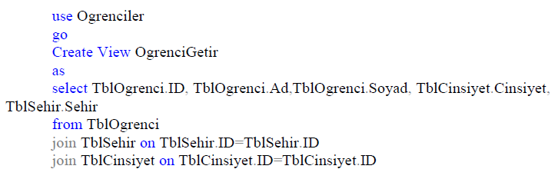

VİEW KULLANIMI ÖRNEK

Slide 6
VİEW KULLANIMI ÖRNEK

Slide 30
KEYİFLİ ÇALIŞMALAR...

